Slide 1
Projet 8: Déployer un modèle dans le cloud

Slide 2
1- Contexte
2-Problèmatique
3- Hadoop-Spark
4- Architecture Spark
5- Aws Cloud (EMR)
6 -conclusion

Slide 3
1-Contexte
Start up :
application mobile
classification photos fruits( 40000 images)
traitement de gros volumes de données (features =>transfer learning)

Slide 4
2-Problématique de scalabilité
scalabilité verticale
scalabilité horizontale: architecture distribuée

Slide 5
3- hadoop -Spark
hadoop: calcul distribué (écriture sur disque)
spark: calcul distribué (écriture sur disque)

Slide 6
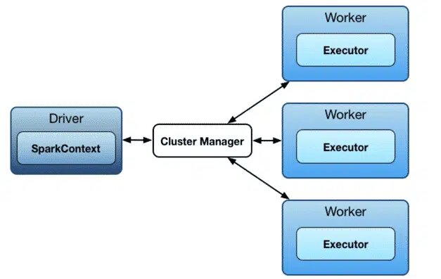
4- Architecture Spark

Slide 7
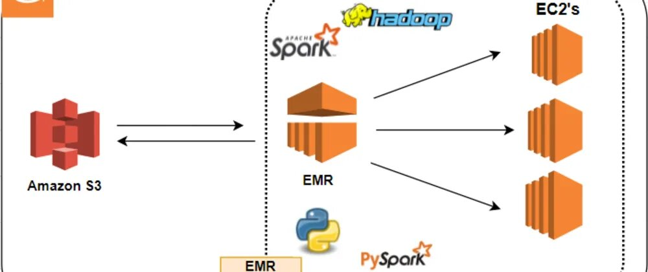
5- Aws Cloud (EMR)

Slide 8
6 -conclusion
-utilisation de databricks
-utilisation kubernetes comme cluster manager

